Slide 1
Архивный отдел управления делами Администрации
Дмитровского городского округа
Московской области
80 – летняя годовщина битвы за Москву

Slide 2
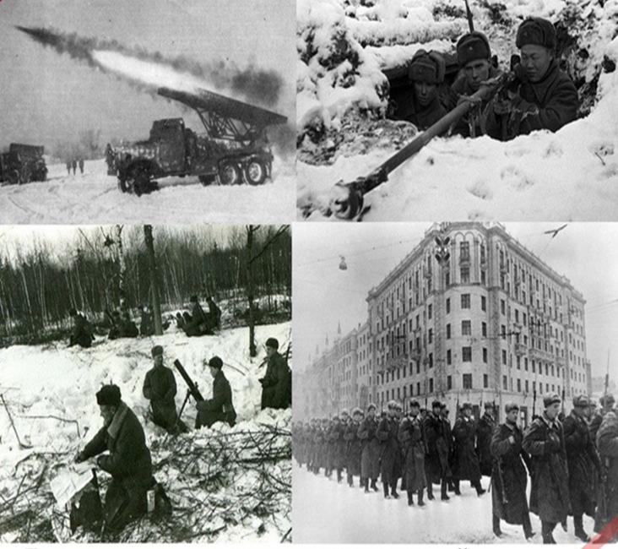
80 лет со дня начала контрнаступления под Москвой. Это событие важно для всей нашей страны. Оно явилось началом перелома и в Великой Отечественной войне, и во Второй мировой войне в целом, когда немецкие войска потерпели первое крупное поражение и развеялся миф об их непобедимости. Немцы были отброшены от Москвы на 150-200 км, были освобождены десятки городов и сотни деревень. 5 декабря по справедливости считается днем воинской славы России.

Slide 3
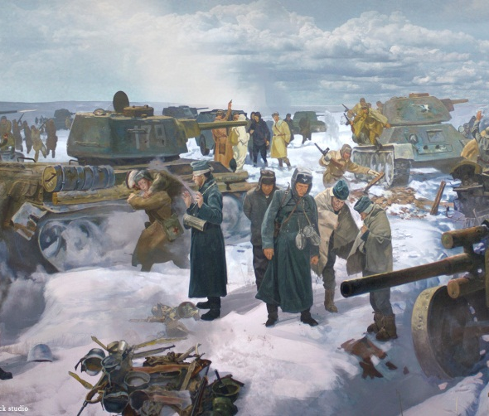
В ноябре сорок первого

Slide 4
В сентябре 1941 г. Гитлер издал директиву № 35 о наступлении на Москву, проведении операции, получившей наименование «Тайфун». О ее подготовке главное командование сухопутных войск вермахта дало указание 17 сентября, и 30 сентября немецко-фашистские войска перешли в наступление, осуществляя этот план, который должен был завершиться овладением Москвы и тем самым, как рассчитывало военно-политическое руководство третьего рейха, победой над СССР до наступления зимы.

Slide 5
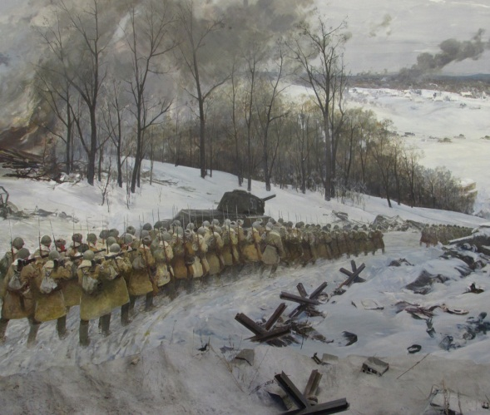

Slide 6
Разгром немецко-фашистских армий под Москвой имел огромное военно-политическое и международное значение. Он оказал большое влияние на весь ход Великой Отечественной войны и Второй мировой войны, положил, как уже отмечалось, начало коренному перелому в войне. Основания для этого дает не только учет обстановки, сложившейся в это время на фронтах Второй мировой войны, но, прежде всего, военный фактор.

Slide 7
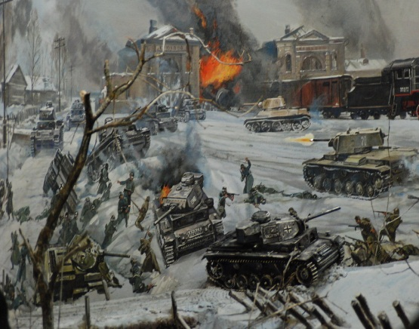

Slide 8
Победа под Москвой навсегда похоронила фашистский план молниеносной войны. Это было первое крупное поражение вермахта во Второй мировой войне, развеявшее миф о его непобедимости и приведшее к изменению характера вооруженной борьбы. Война приняла затяжной характер, чего стремились избежать фашистские стратеги, ибо рухнула тщательно разработанная система экономического, военно-технического и идеологического обеспечения «блицкрига» против СССР. Началась длительная изнурительная война.

Slide 9
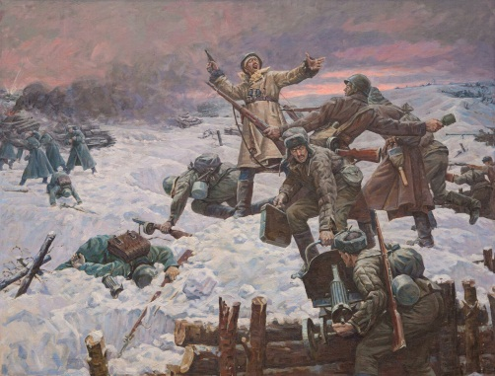

Slide 10
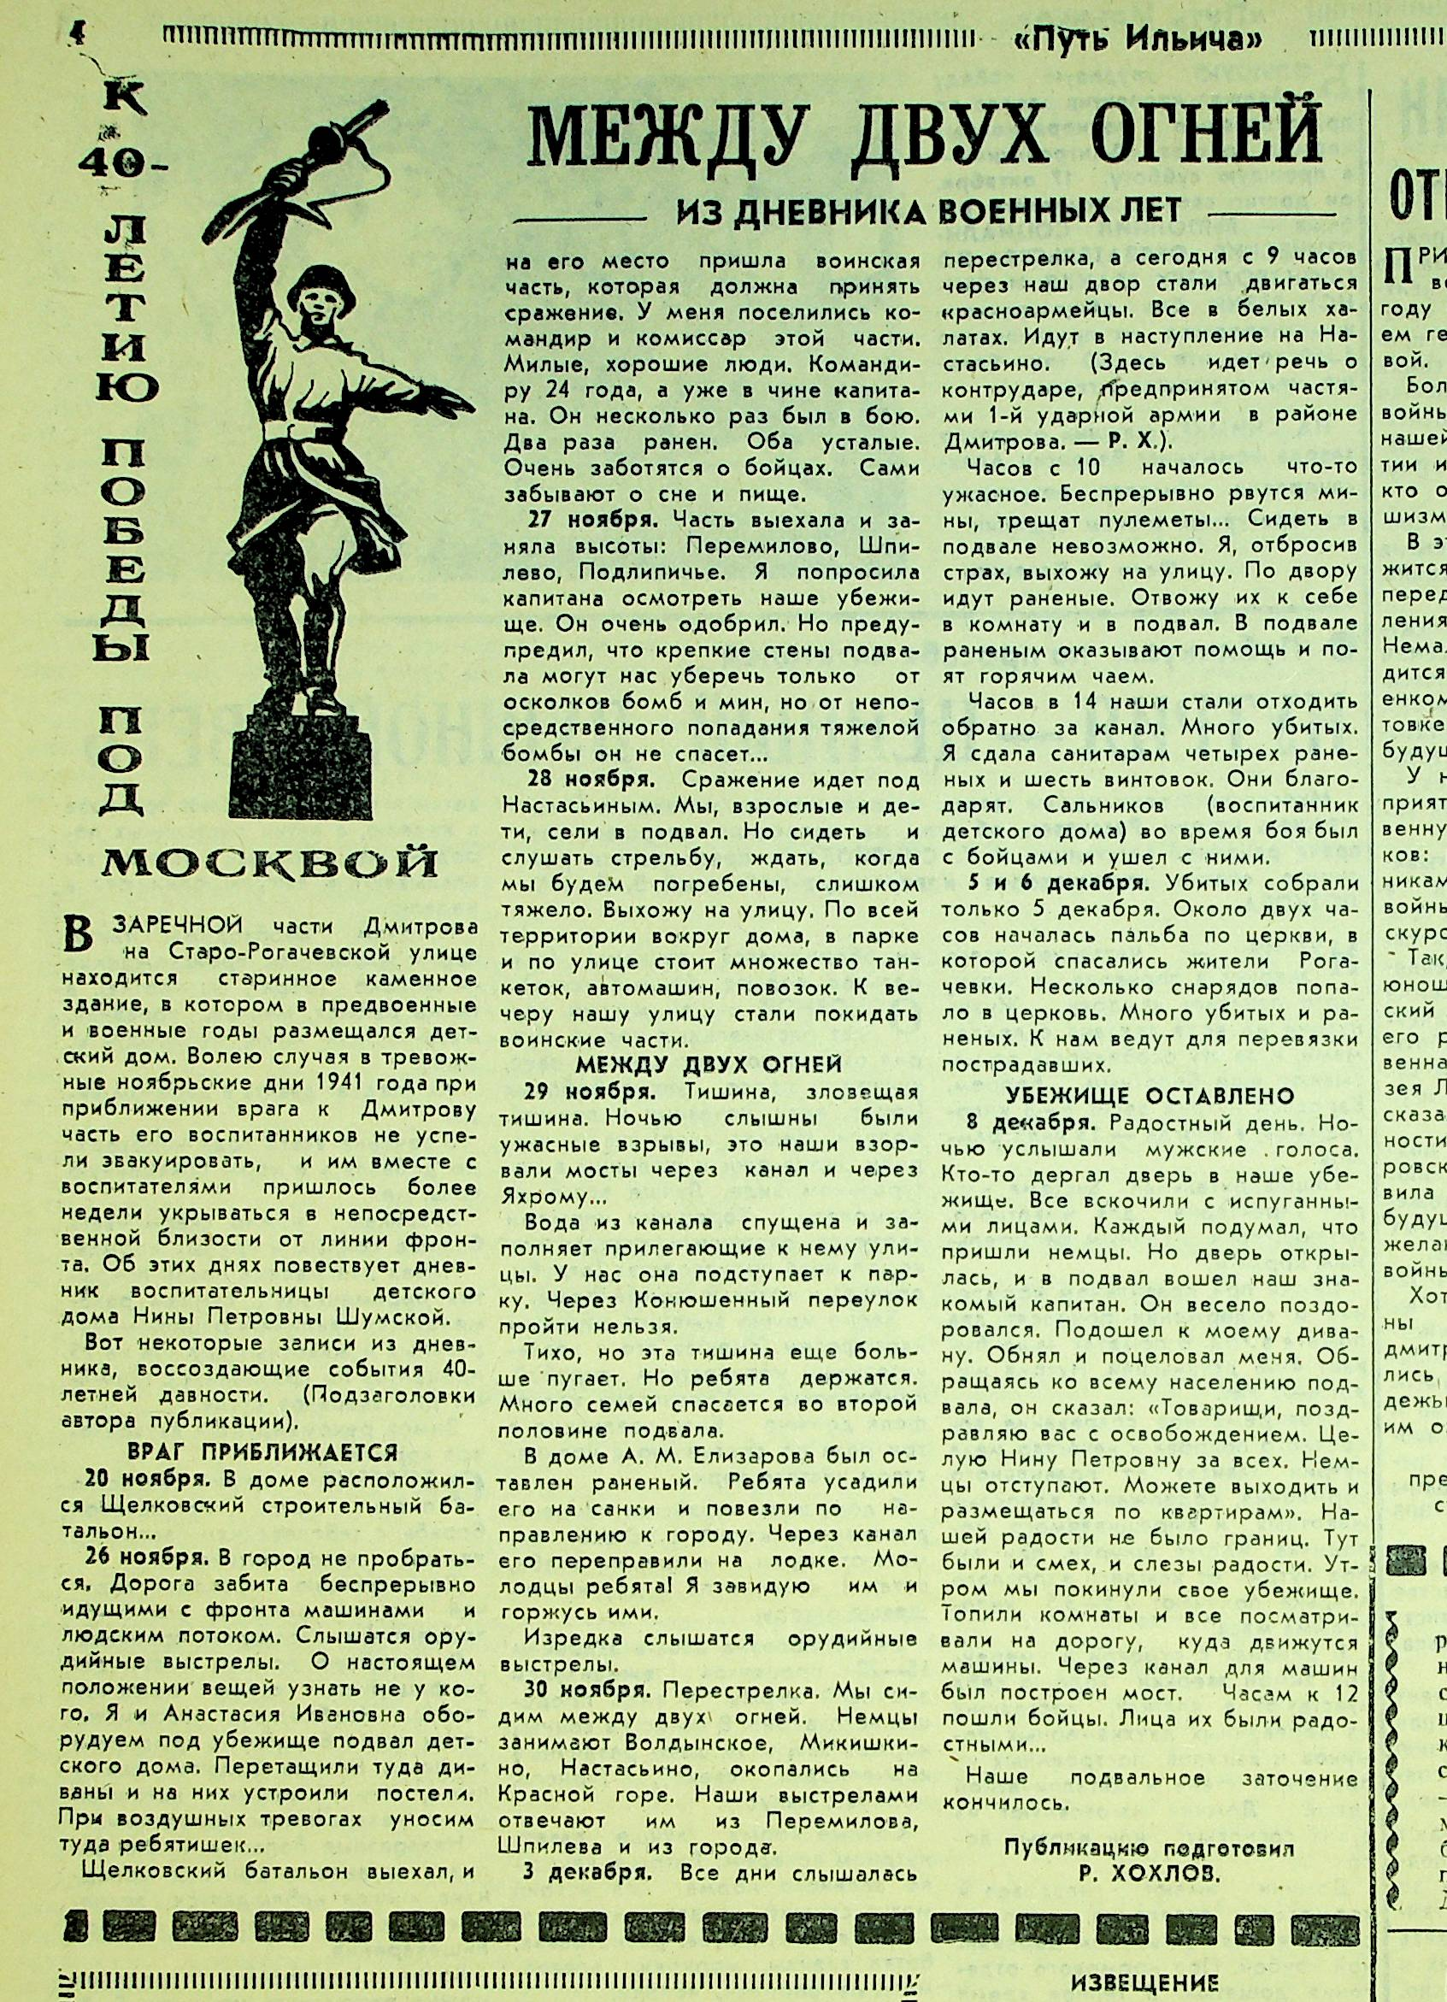
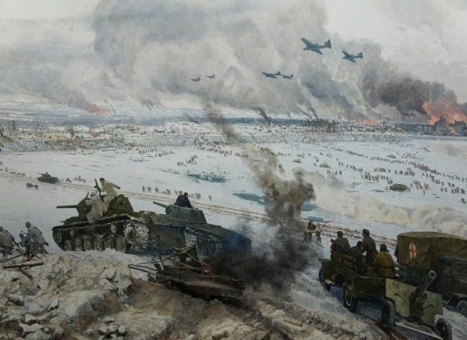

Slide 11
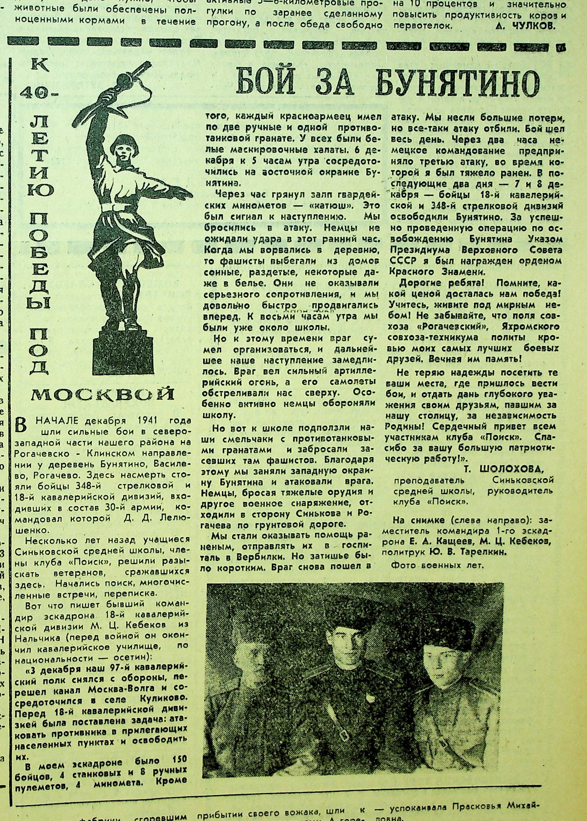
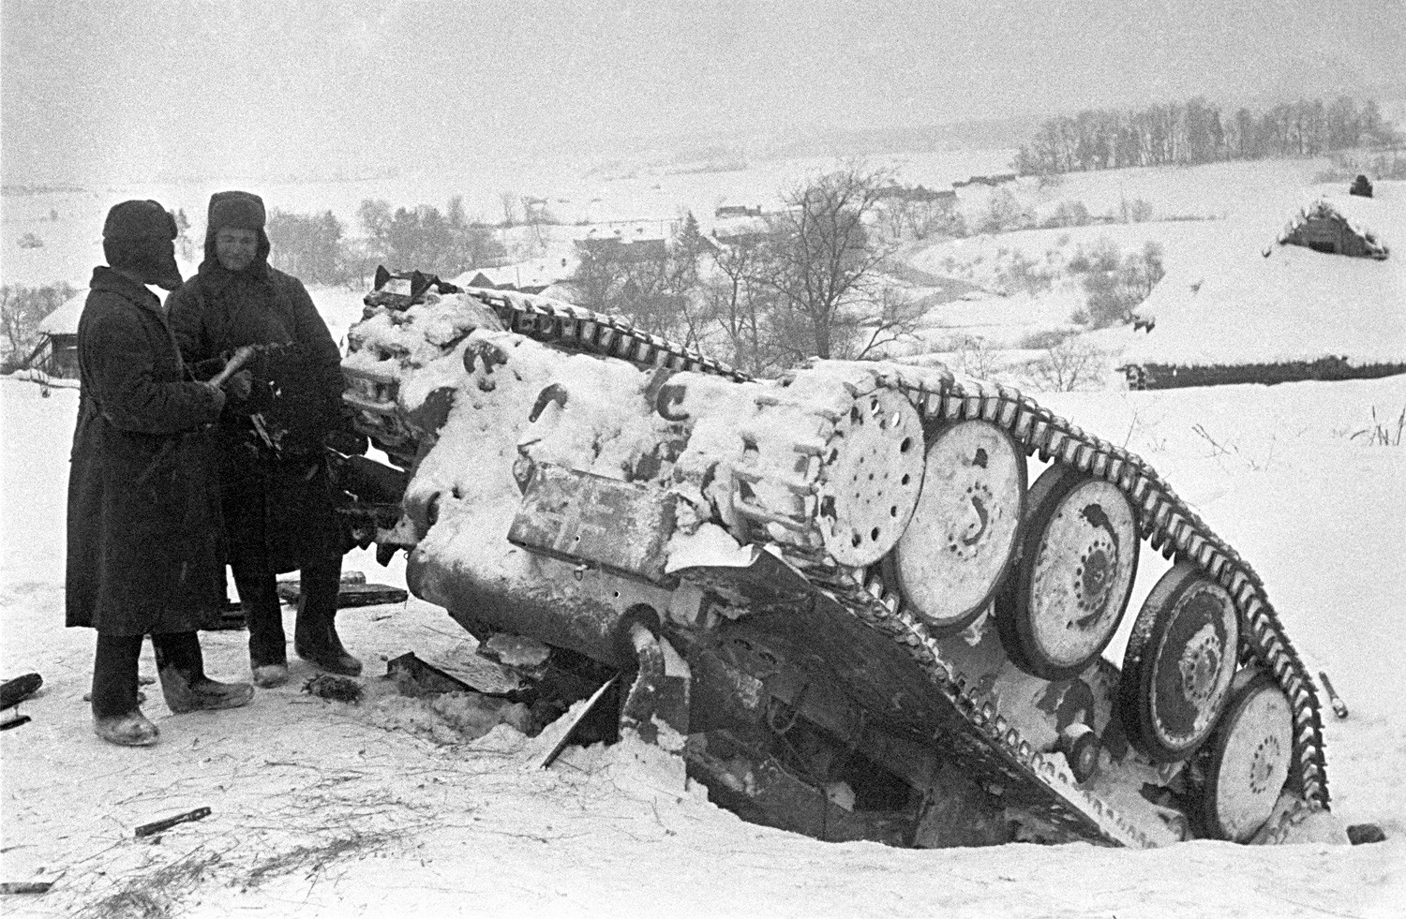

Slide 12
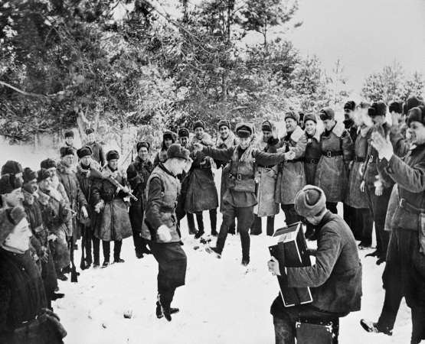
Так рождалась победа

Slide 13
Маршал Г. К. Жуков в книге «Воспоминания и размышления» пишет :
«Ближайшая задача контрнаступления на флангах Западного фронта заключалась в том, чтобы разгромить ударные группировки группы армий «Центр» и устранить непосредственную угрозу Москве. Для постановки войскам фронта более далеких и решительных целей у нас тогда еще не было сил. Мы стремились только отбросить врага как можно дальше от Москвы и нанести ему возможно большие потери». Когда меня спрашивают, что больше всего запомнилось из минувшей войны,
Я всегда отвечаю: битва за Москву.
Георгий Константинович Жуков
Спасибо за внимание!

